Slide 1
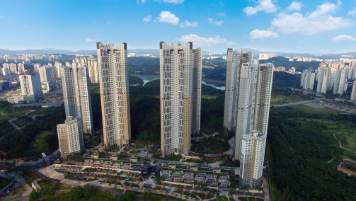

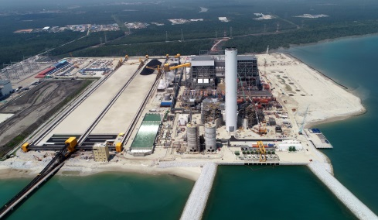



열교환기 최적화 설계
사용자 Manual

Slide 2
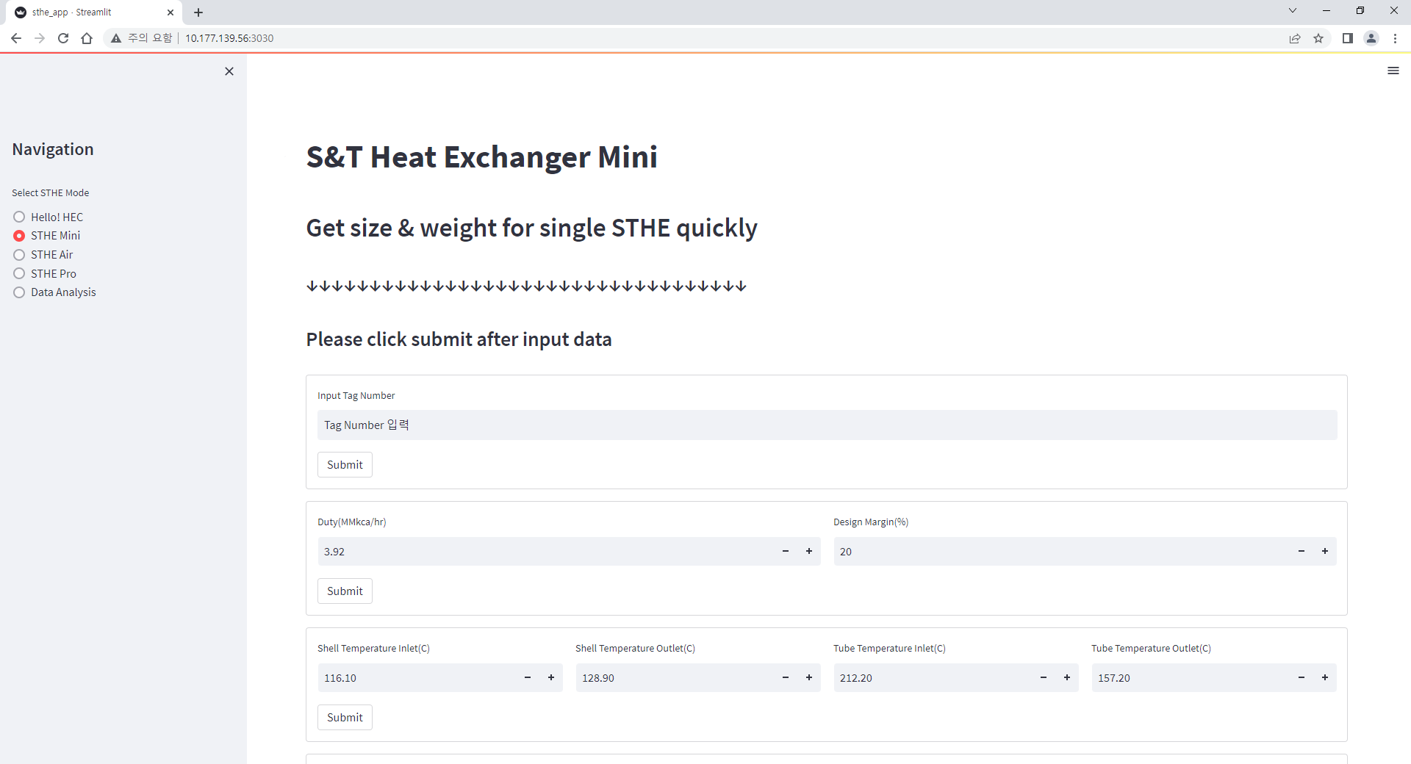
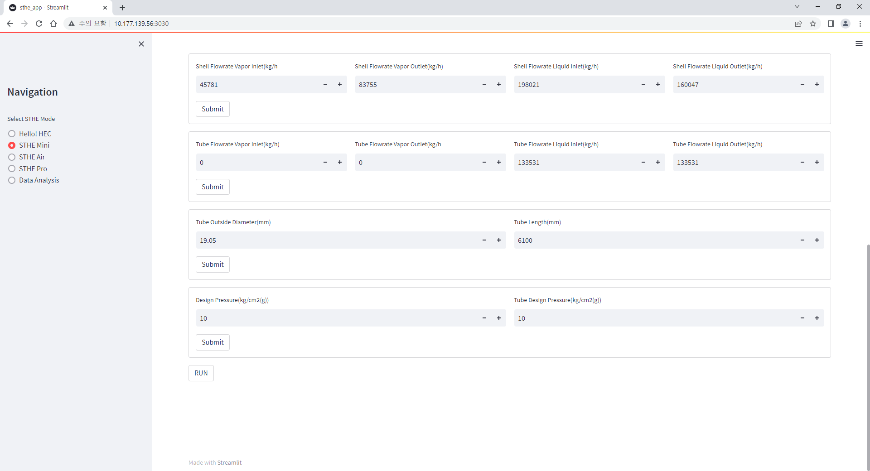
I. Shell & Tube Heat Exchanger
단일 열교환기(STHE)의 Size와 Weight를 산출하고 싶을 때(1)
1. 10.177.139.56:3030
으로 접속
2. Navigation Bar의
STHE Mini Mode 클릭
3. 기초 Data 입력
Duty
Margin
Flowrate
Temperature
Design Pressure
Tube Length
4. Submit 버튼 클릭
5. Run 버튼 클릭

Slide 3
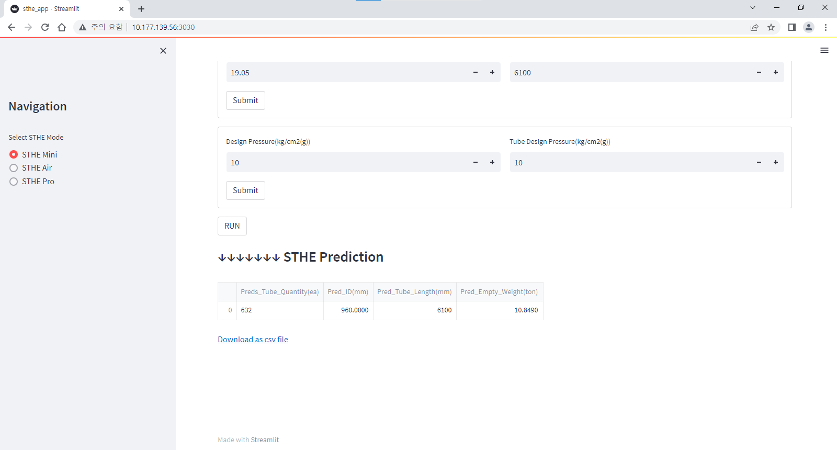
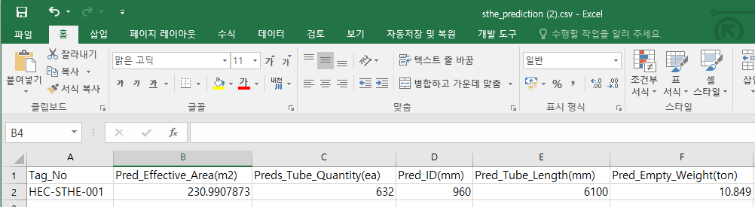
I. Shell & Tube Heat Exchanger
단일 열교환기(STHE)의 Size와 Weight를 산출하고 싶을 때(2)
예측 결과 확인(1)
Web Page 에서
Size & Weight 출력
예측 결과 확인(2)
예측 결과를 Download하고
Excel 통해 Size & Weight 저장

Slide 4
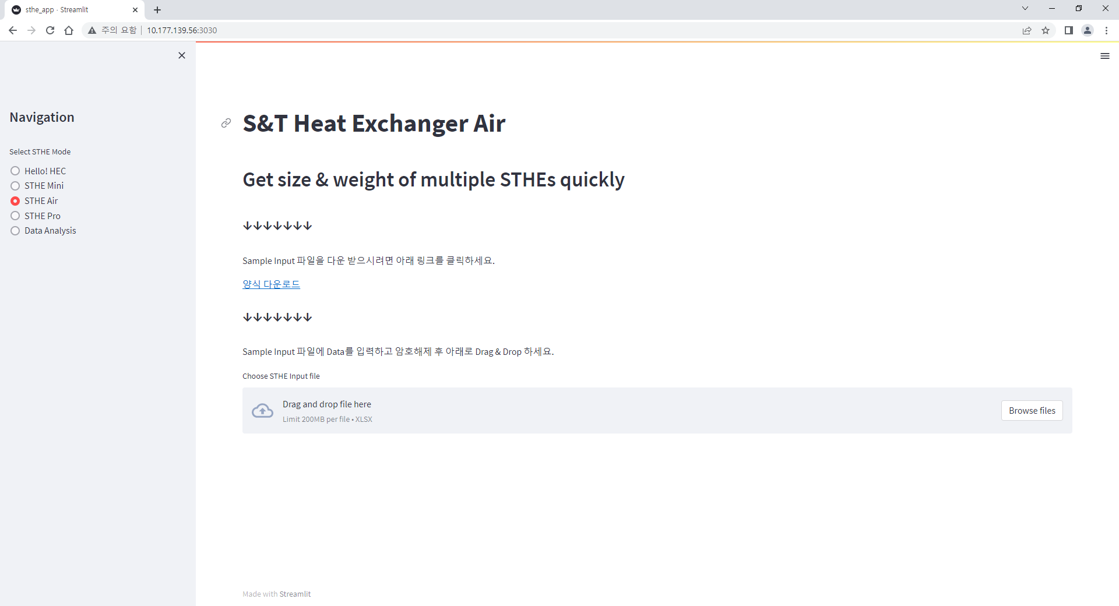
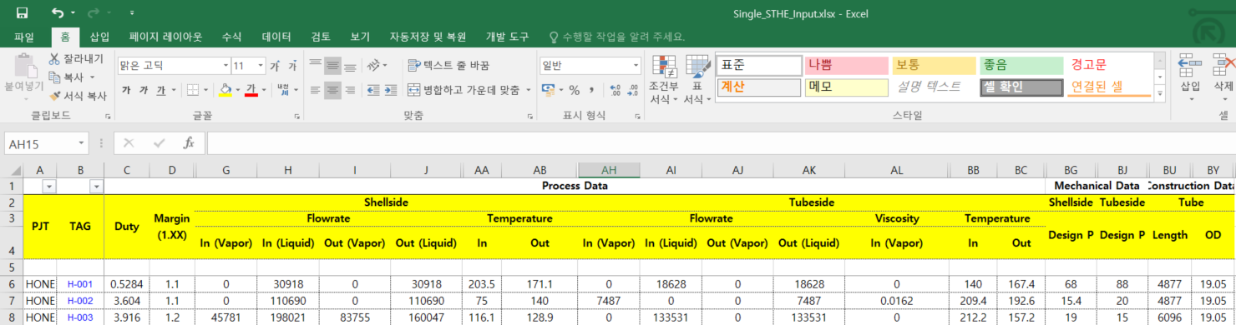
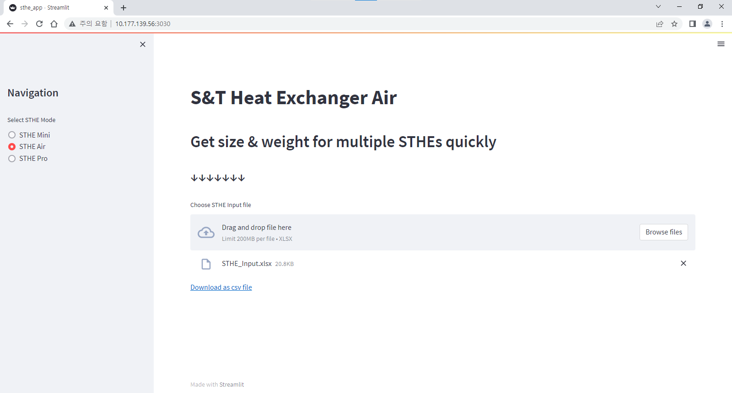
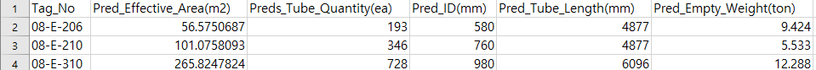
I. Shell & Tube Heat Exchanger
다수 열교환기(STHE)의 Size와 Weight를 산출하고 싶을 때
1.Navigation Bar의
STHE Air Mode 클릭
2. 표준 입력 양식을 Download 하고,
기초 Data 입력
3. 저장 및 보안 해제 후
Drag & Drop하면
예측 프로그램 자동 실행
표준 입력 양식
4. 예측 결과를 Download 하고
Excel 통해 Size & Weight 확인 가능

Slide 5
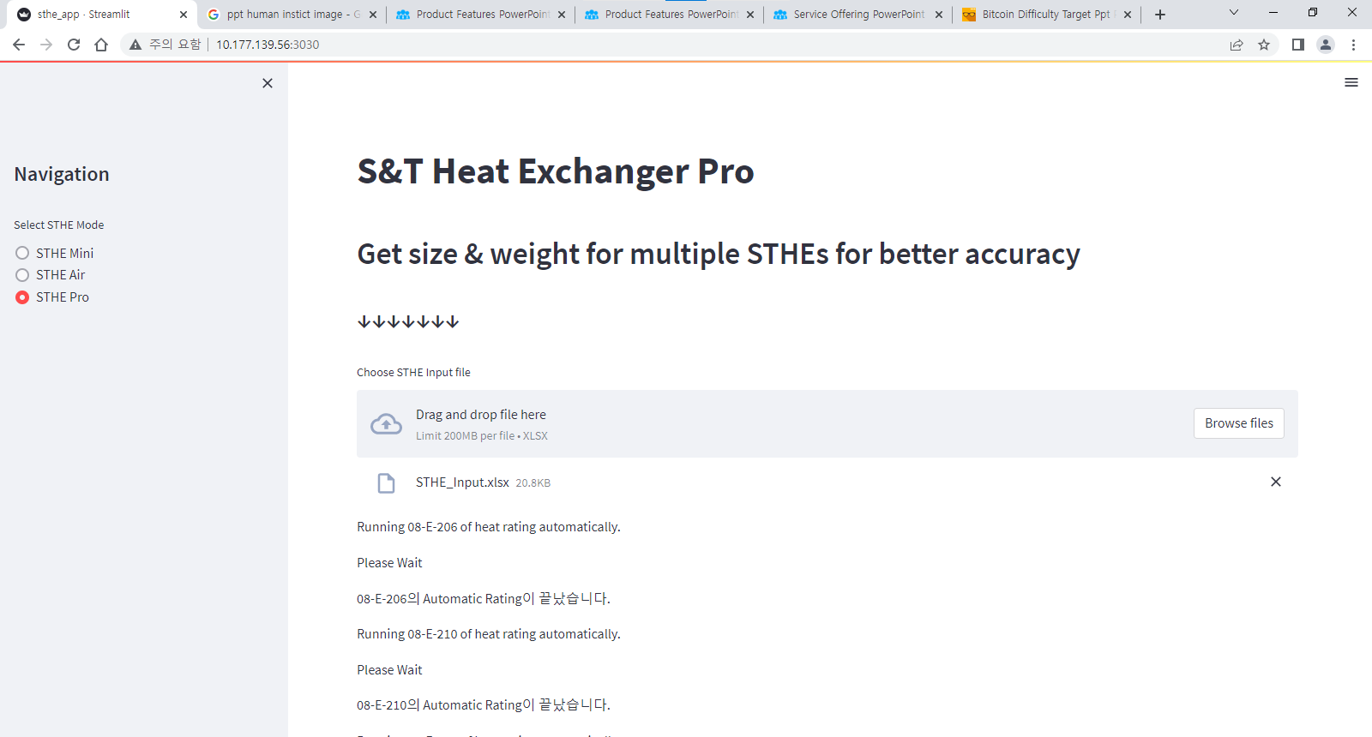
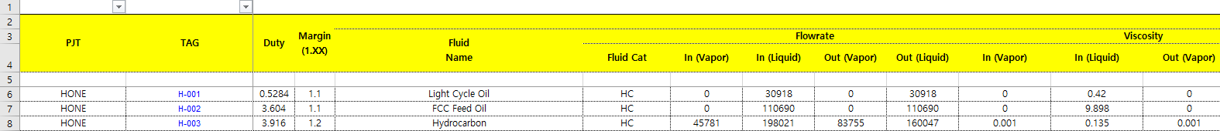
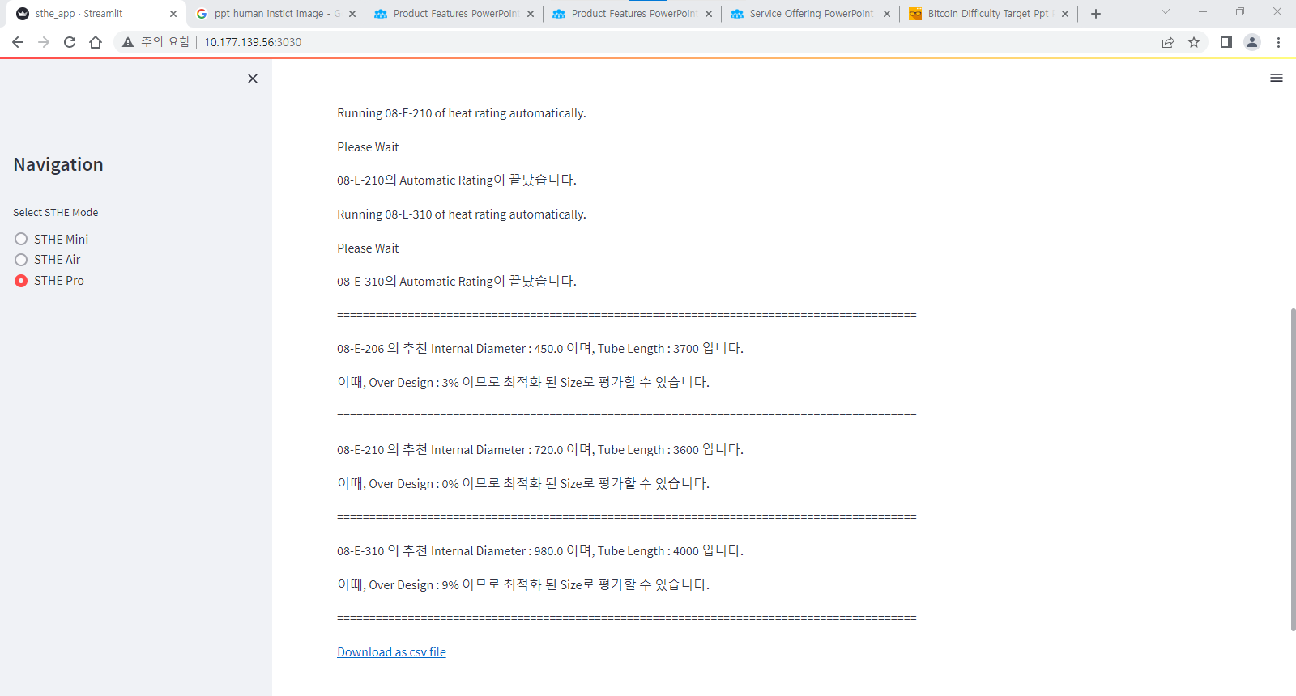
I. Shell & Tube Heat Exchanger
STHE Pro Mode를 이용한
정확도 높은 열교환기(STHE) 최적화 설계
1.Navigation Bar의
STHE Pro Mode 클릭
2. 표준 입력 양식에
기초 Data 외 Fluid의 Property, Mechanical Design Factor 등의 추가 Data 입력이 필요
3. Web 또는 Download 하여
Excel로도 확인 가능

Slide 6
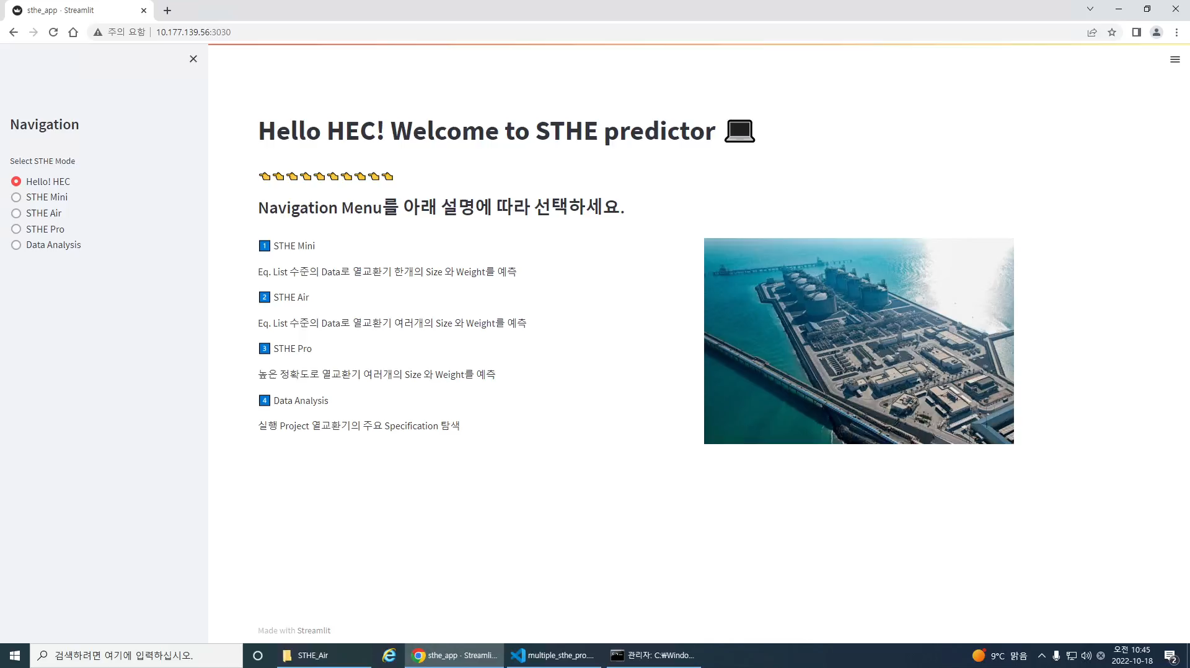
I. Shell & Tube Heat Exchanger
열교환기(STHE) Reference Data 탐색 기능

Slide 7
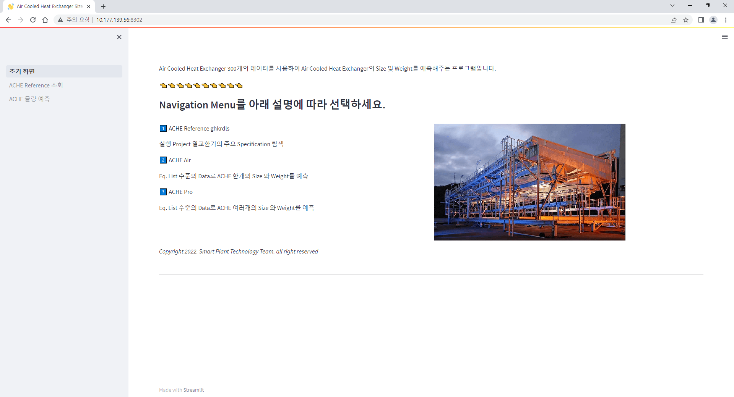
II. Air Cooled Heat Exchanger
Air Cooled Heat Exchanger 물량 산출 Tool 개발(1)

Slide 8
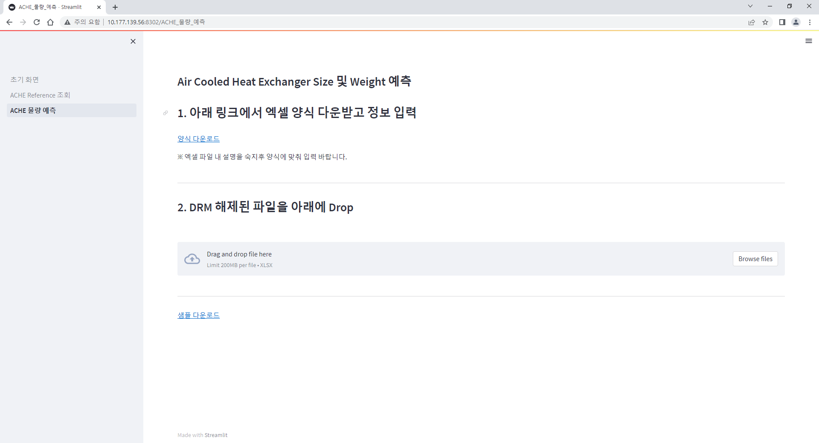
II. Air Cooled Heat Exchanger
Air Cooled Heat Exchanger 물량 산출 Tool 개발(2)

